Slide 1
Haku korkeakouluihin vuosina 2025 (3v.) ja 2026 (4v.)
Ykkösten opotunnit, kevät 2025
Eveliina Ojala

Slide 2
Mitä asioita käsittelemme:
AMK-valintaprosessi.
Vuoden 2026 valinnoissa käytettävät pisteytykset yliopistoissa.
Yliopistojen valintakokeet uudistuvat 2025 -> yhdellä, geneerisiä taitoja mittaavalla digitaalisella kokeella useammalle alalle.

Slide 3
Yliopistojen valintakokeet 2025, todistusvalinta 2026:
Valintakokeet muuttuvat 2025.
Yliopistojen todistusvalinnan kritiikki on kohdistunut neljään asiaan:
  Todistusvalinnan aiheuttama paine yo-kirjoituksissa
  Matematiikan rooli
  Kielten pieni painoarvo
  Lukion yleissivistävän roolin heikkeneminen
Yliopistojen tavoitteena yksinkertaistaa, selkiyttää ja luoda vähemmän kuormittava pisteytysmalli.
50:stä -> 11:sta pistetaulukkoon

Slide 4
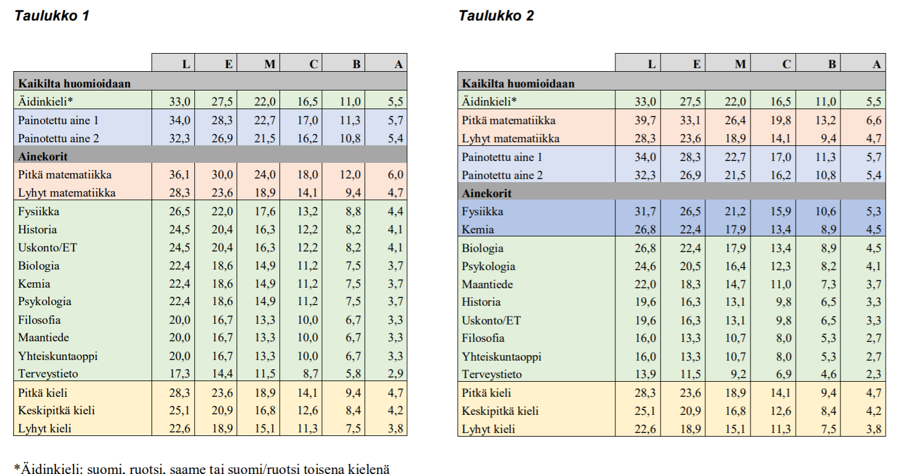
2025 viimeistä kertaa käytössä olevat taulukot:

Slide 5
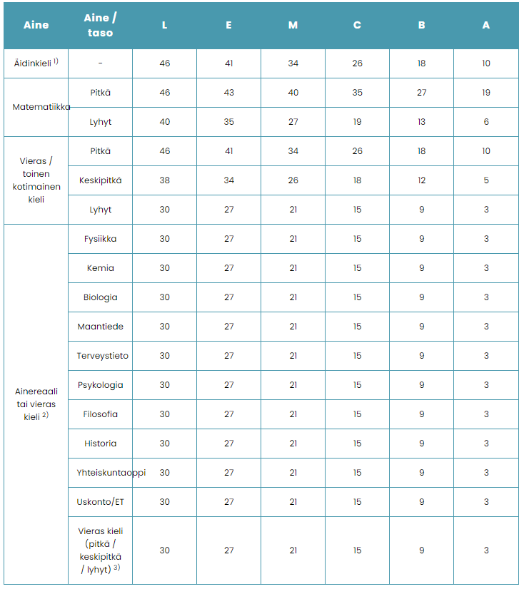

Slide 6
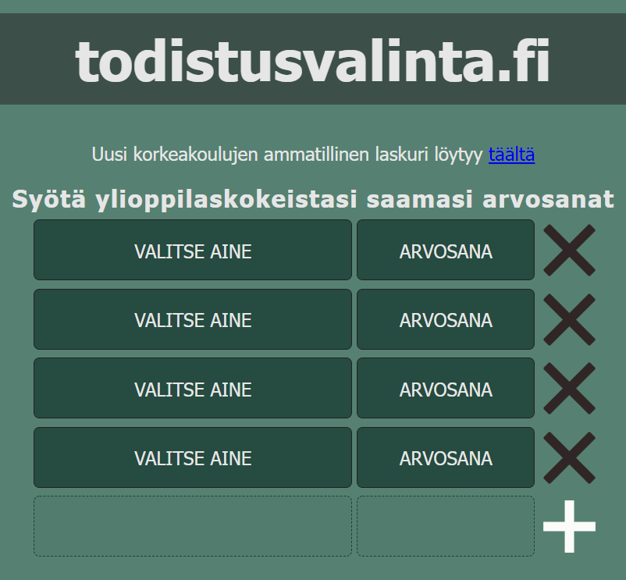
Todistusvalintalaskuri:
https://todistusvalinta.fi/
Yle -> yhteishakukone
https://yle.fi/a/74-20077642

Slide 7
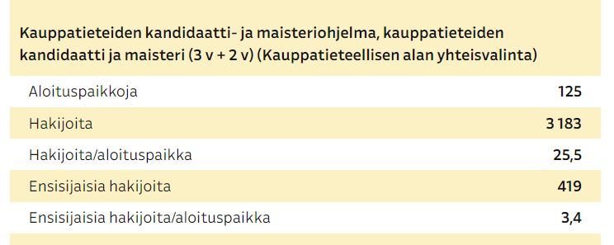
Ylen yhteishakukone

Slide 8
Ammattikorkeakoulut

Slide 9
AMK-koulutukset
Humanistinen ala ja kasvatusala (tulkki, yhteisöpedagogi)
Kulttuuriala (artenomi, konservaattori, kulttuurituottaja, kuvataiteilija, medianomi, muotoilija, musiikkipedagogi, muusikko, tanssinopettaja, teatteri-ilmaisun ohjaaja, vestonomi) -> ei todistusvalintaa
Liiketalouden ja tietojenkäsittelyn ala (tradenomi -> eri suuntautumisvaihtoehtoja)
Luonnonvara-ala (agrologi, hortonomi, metsätalousinsinööri, ympäristösuunnittelija)
Matkailu-, ravitsemis- ja talousala (restonomi)
Merenkulun ala (merikapteeni, merenkulkualan insinööri)
Soteli-ala (sosiaali- ja terveydenhuollon koulutukset, liikunnanohjaaja, estenomi)
Tekniikan ala (insinööri -> eri suuntautumisvaihtoehtoja)
***********************************************
Poliisiammattikorkeakoulu
Pelastusopisto

Slide 10
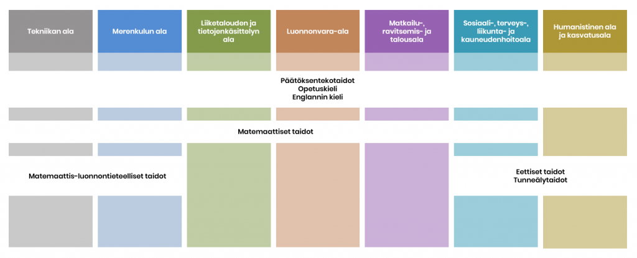
AMK sähköinen valintakoe:

Slide 11
Kutsunnat:
Kutsunnat sinä vuonna, kun täytät 18 vuotta.
Naisten vapaaehtoinen asepalvelus:
  Sähköinen hakemus liitteineen on lähetettävä viimeistään 15. tammikuuta. Naisten vapaaehtoiseen asepalvelukseen voit hakea, jos olet Suomen kansalainen, 18–29 vuoden ikäinen ja terveydentilasi sopii sotilaskoulutukseen.
  Uudenmaan, Hämeen ja Lapin aluetoimistot pilotoivat naisten vapaaehtoisen asepalveluksen valintatilaisuuden ja miesten kutsuntojen yhdistämistä vuonna 2024.
  Lisätietoa:
    https://intti.fi/naisten-vapaaehtoinen-asepalvelus

Slide 12
Hygieniaosaamiskoulutus:
Hygieniaosaamiskoulutus ja testi
25.4.2024 klo 17.15 - 20.15
Sydän - Laukaan koulu,
Auditorio
-> ilmoittaudu Laukaan 4H-yhdistyksen sivuilla -> 4H Akatemia

Slide 13
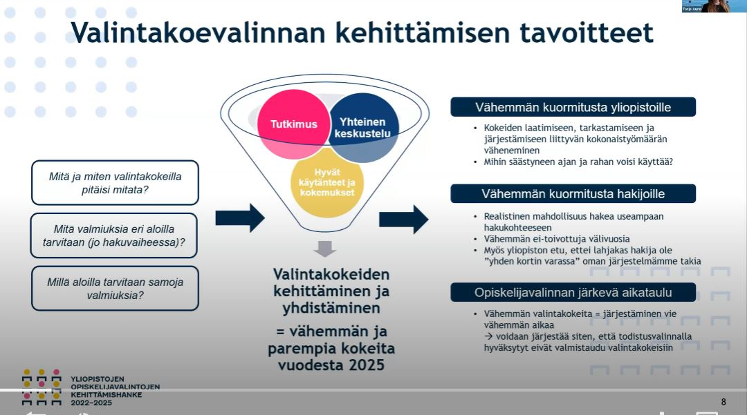
Ehdotus yliopistojen uusista valintakokeista 2025:

Slide 14
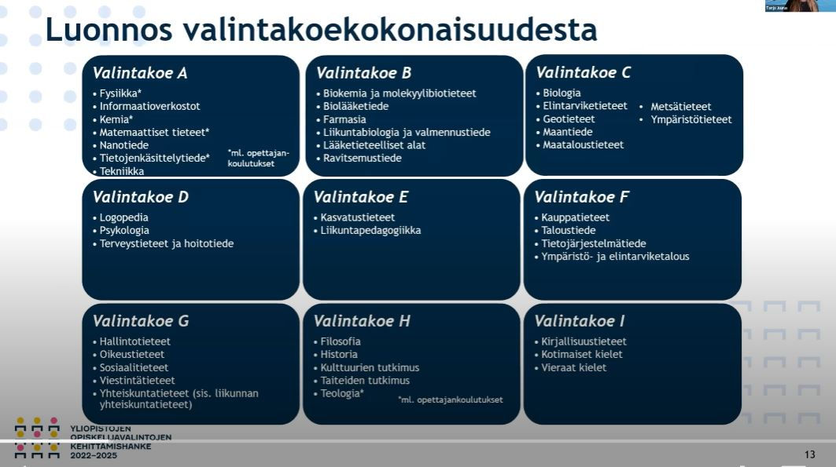

Slide 15
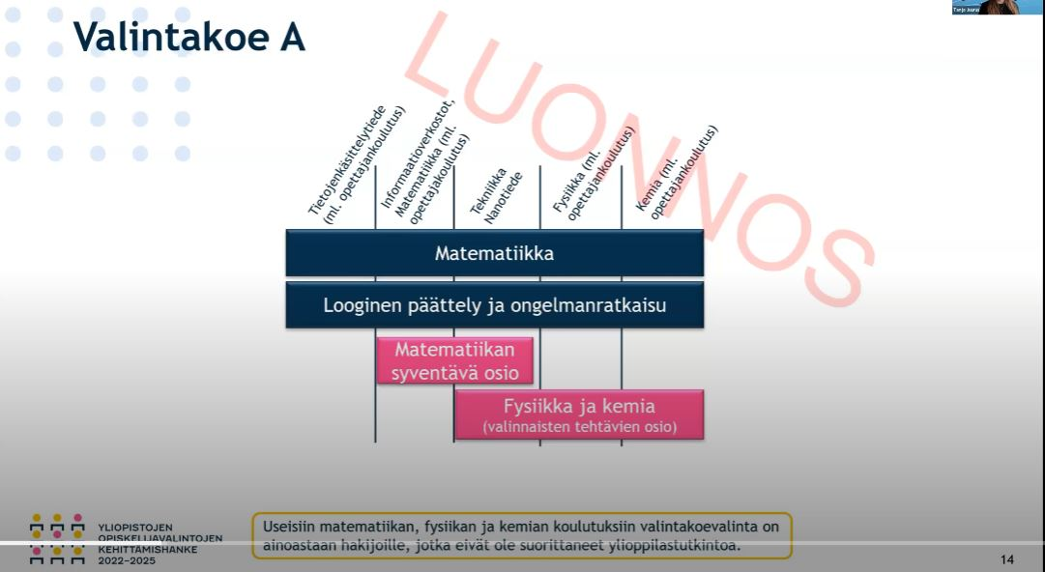

Slide 16
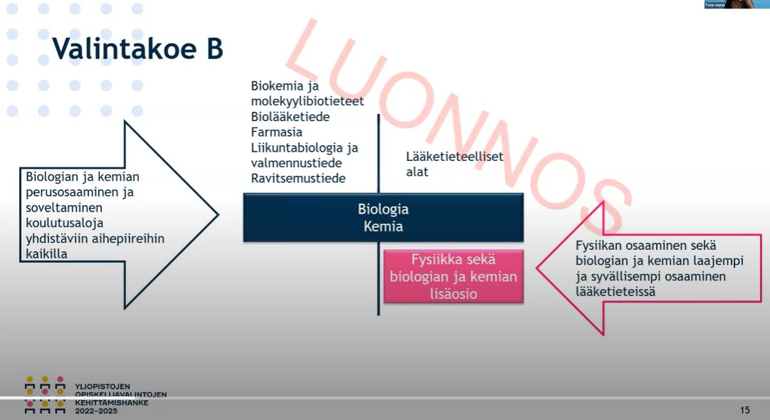
Valintakoe B mm. lääketiede

Slide 17
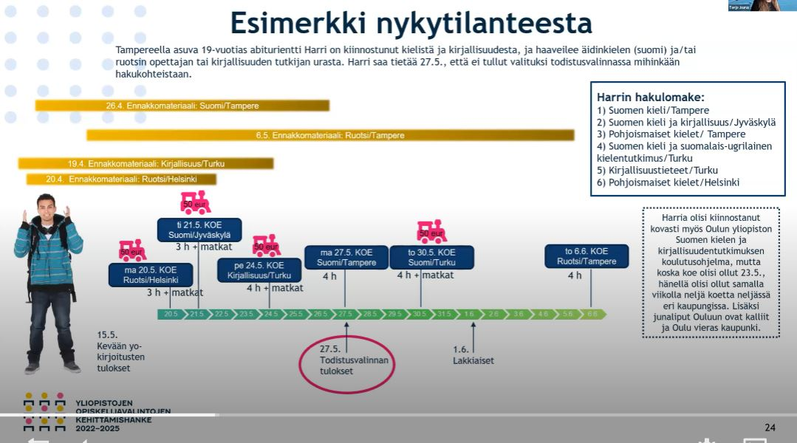

Slide 18
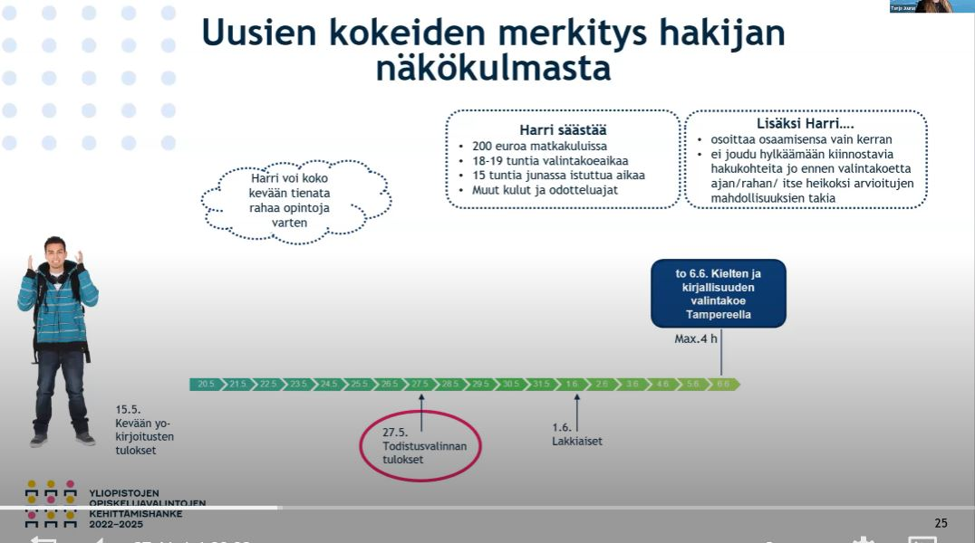

Slide 19
Lisää uudistuksesta:
https://blogs.helsinki.fi/valintahanke/webinaarit/
Yliopistovalinnat.fi -> opiskelijavalintojen kehittämishankkeen blogi

Slide 20
Tehtäväsi tänään:
Päivitä ylioppilaskirjoitussuunnitelmasi ajan tasalle.
Wilma -> selaimen, ei sovelluksen kautta.
Lomakkeet -> ylioppilaskirjoitussuunnitelma (LOPS2021).
Mitä jos mieli on muuttunut? Tai muuttuu?
Aina voi turvautua pidempään opiskelusuunnitelmaan!

Slide 21
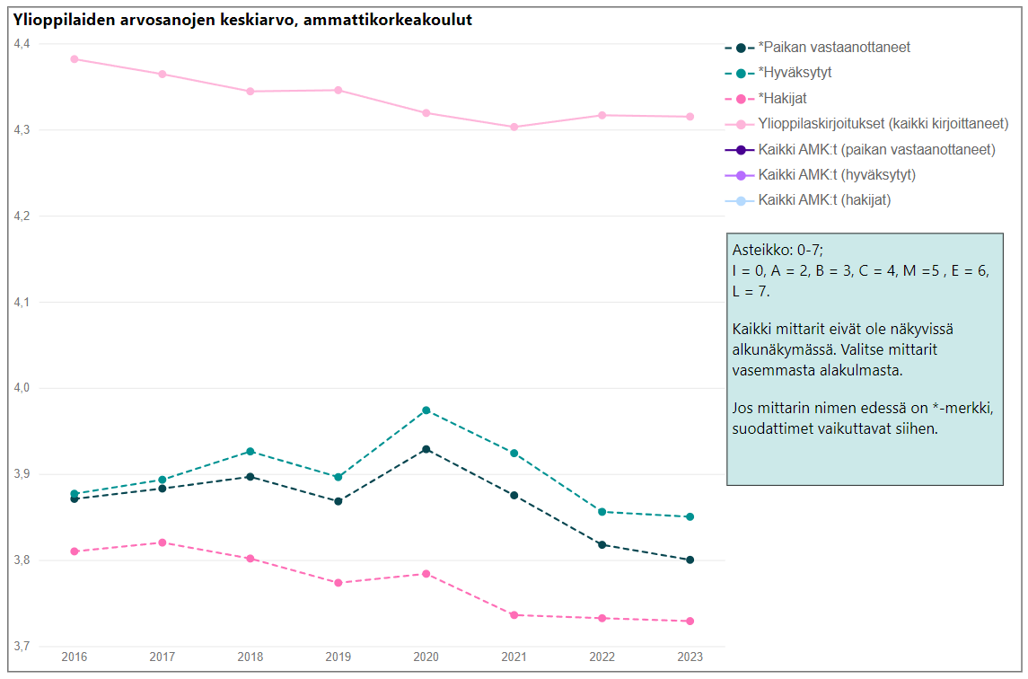
Todistusvalinnan arvosanojen keskiarvo, ammattikorkeakoulut
Lähde: Tilastopalvelu Vipunen
~3,88 = C

Slide 22
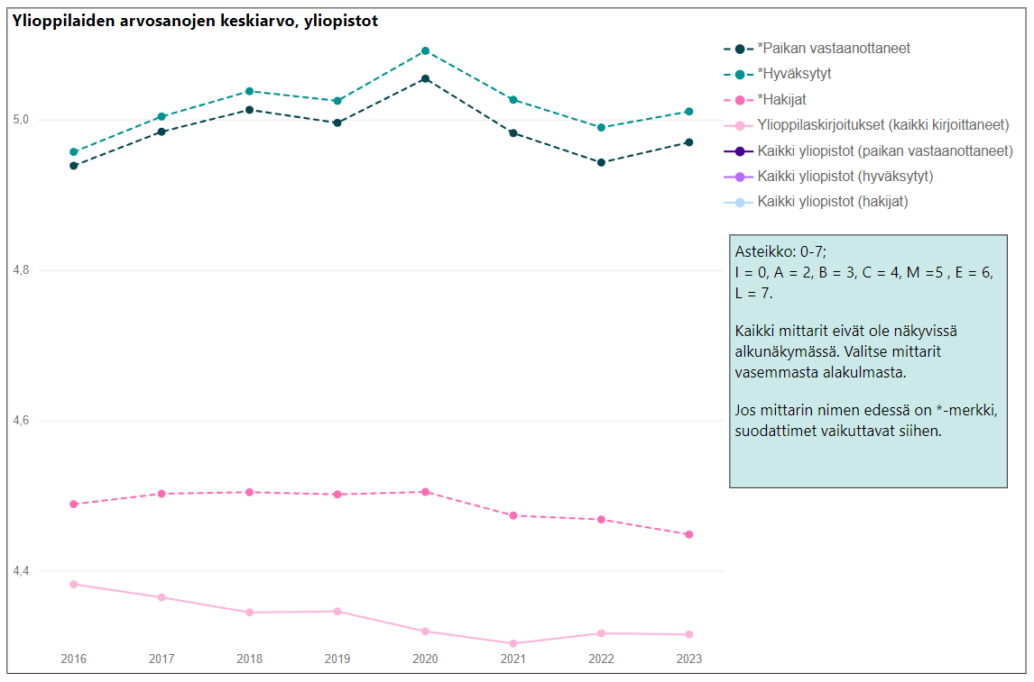
Todistusvalinnan arvosanojen keskiarvo, yliopistot
Lähde: Tilastopalvelu Vipunen
~5 = M

Slide 23
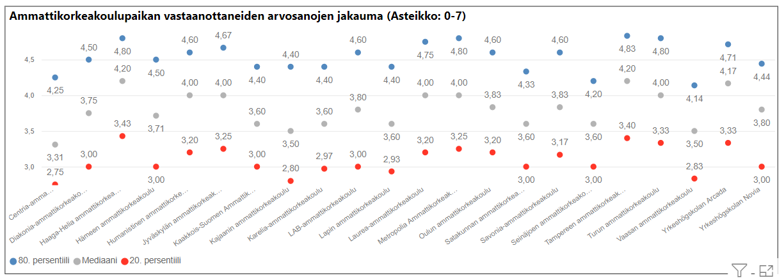
Ammattikorkeakoulut

Slide 24
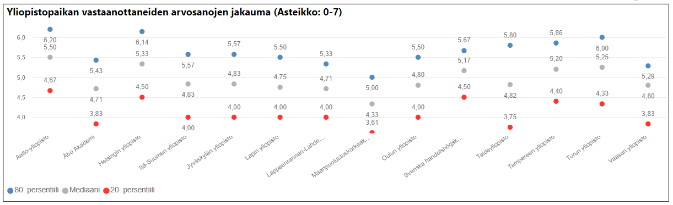
Yliopistot

Slide 25
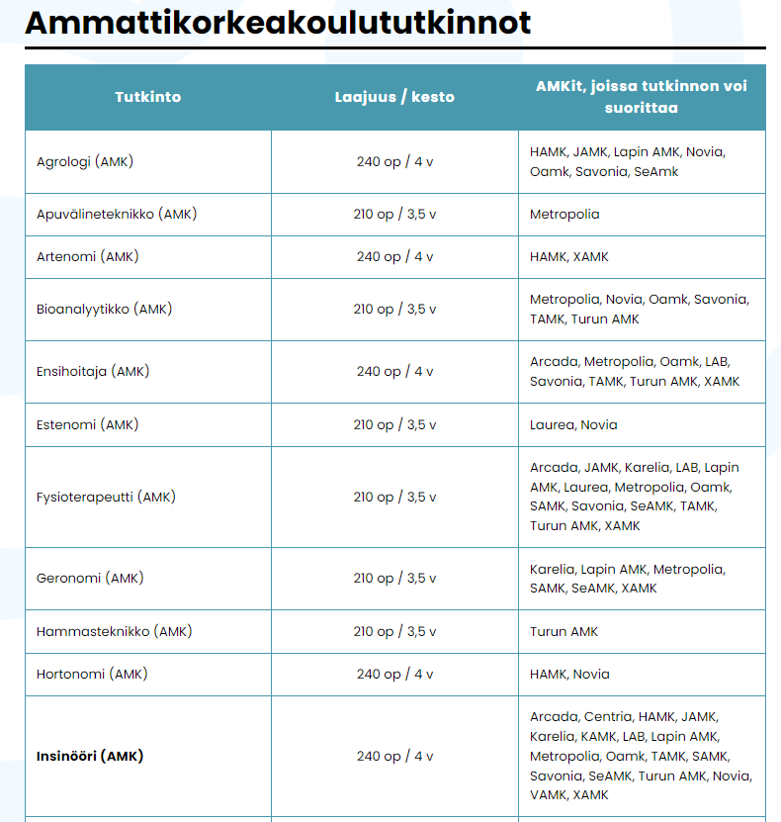
https://www.ammattikorkeakouluun.fi/koulutukset/

Slide 26
Ammattikorkeakoulut
Yhteinen, sähköinen valintakoe – ei ennakkomateriaalia
Ammattikorkeakoulun tiloissa -> ilmoittaudu ajoissa!
Samalla kokeella esim. insinööriksi tai sairaanhoitajaksi
Ammattikorkeakouluun.fi
~51% todistusvalinnalla
Poikkeuksena kulttuuriala, Polamk ja pelastusopisto
Myös muita väyliä esimerkiksi avoimen ammattikorkeakoulun opintoja suorittamalla

Slide 27
Yliopistotutkinnot
Professioalat esimerkiksi lääkäri, opettaja tai psykologi.
Generalistialat eli asiantuntija-alat, esimerkiksi yhteiskuntatieteen tai kasvatustieteen maisteri.
Pääsääntöisesti ~51% todistusvalinnan kautta.
Myös muita väyliä esimerkiksi avoimen yliopiston opintoja suorittamalla.
Poikkeuksen todistusvalinnasta muodostavat taiteen alan koulutukset (esimerkiksi teatterikorkeakoulu).

Slide 28
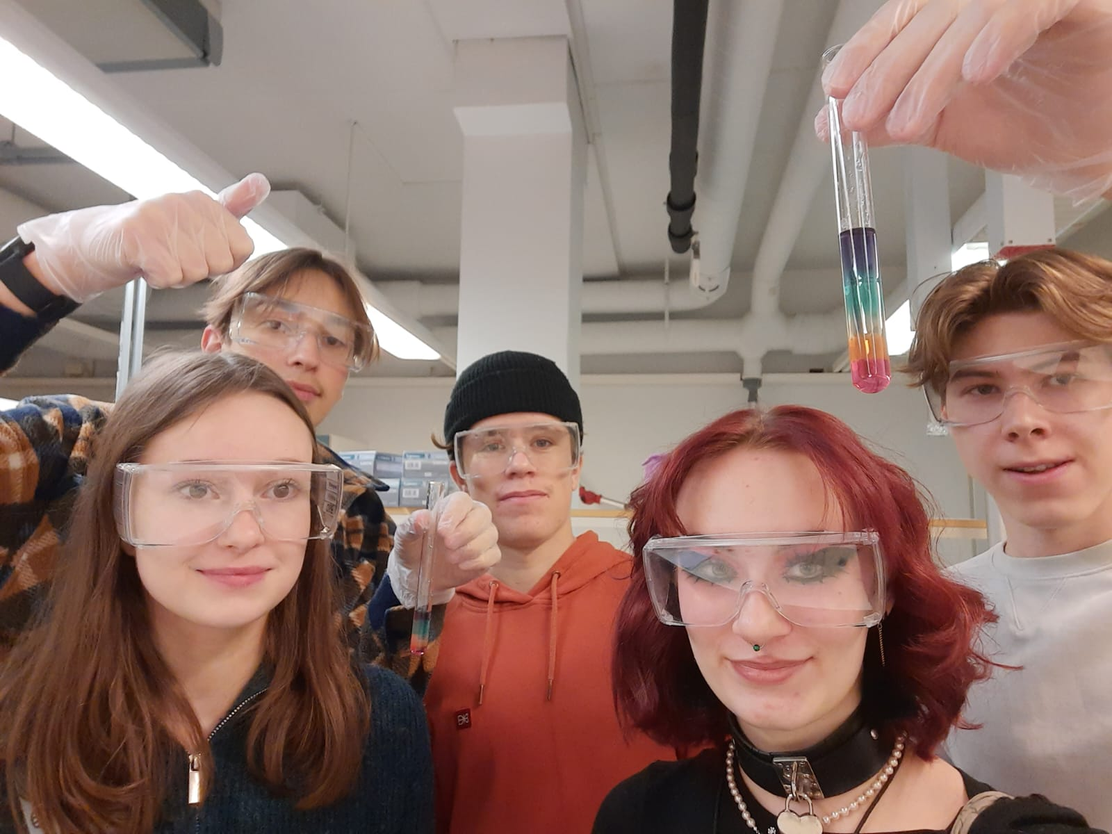
Tutkintojen esittelyvideoita:
Itä-Suomen yliopisto:
https://www.uef.fi/fi/haeyliopistoon-paivat
Oulun yliopisto:
https://www.youtube.com/playlist?list=PLFhJqSbEBkRR9LS2hafTU-pglFtMt-R1t

Slide 29
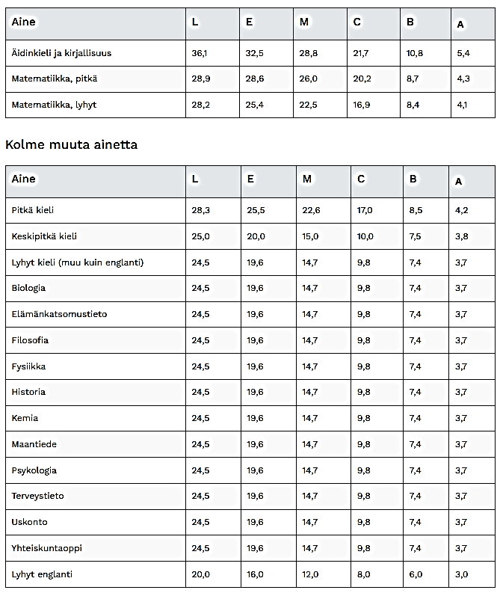
Kasvatustieteet
Kauppatieteet
Logopedia
Tietojärjestelmätiede
Valmennustiede
Voit saada pisteitä enintään viidestä aineesta, jotka ovat:
äidinkieli ja kirjallisuus
matematiikka (pitkä tai lyhyt)
kolme muuta kirjoittamaasi ainetta, joista saat parhaat pisteet

Slide 30
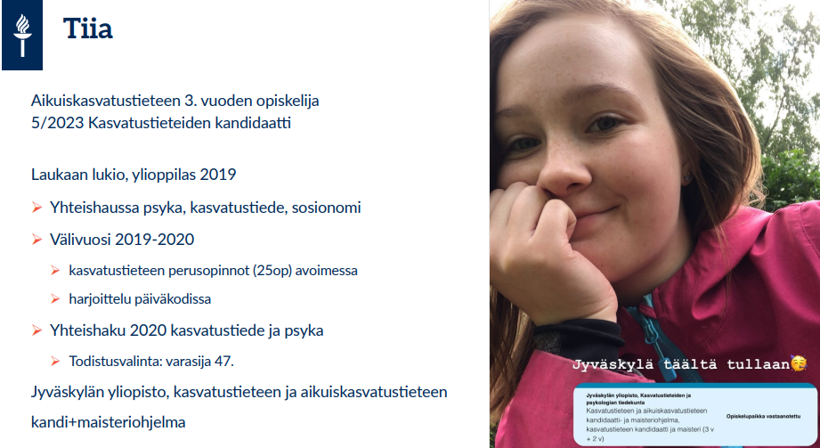
Kasvatusala ja opettajankoulutus

Slide 31
Kasvatustiede
Opiskelupaikat (voit hakea kuuteen kohteeseen):
  Helsingin yliopisto (LO, VAKA, kotitalous, käsityö ja erityispedagogiikka, yleinen ja aikuiskasvatustiede)
  Itä-Suomen yliopisto, Joensuu (LO, VAKA, kotitalous, käsityö ja erityisopettaja, erityisluokanopettaja ja opo)
  Jyväskylän yliopisto (LO, VAKA, erityispedagogiikka, yleinen ja aikuiskasvatustiede
  Lapin yliopisto (LO, yleinen kasvatustiede, kestävyyskasvatus)
  Oulun yliopisto (LO, VAKA, erityispedagogiikka, kasvatustieteet sekä oppimistieteet)
  Tampereen yliopisto (LO, VAKA, elinikäinen oppiminen ja kasvatus -> näyttöreitti)
  Turun yliopisto (LO, kasvatustieteet) Rauma (LO, varhaiskasvatus, käsityö)
  Åbo Akademi (ru: LO, VAKA, kotitalous, erityisopettaja, kielikylpyohjelmat, yleinen kasvatustiede)

Slide 32
Kasvatustieteen opiskelijavalinta:
Todistusvalinta:
AI
MAA/B
Kolme muuta, parhaat pisteet tuottavaa ainetta.
Opettajankoulutuksiin ohi VAKAVA-kokeen todistusvalinnalla, jonka jälkeen soveltuvuuskoe.

Slide 33

Kauppatiede

Slide 34
Kauppatiede
Todistusvalinta 60%
AI, MAA/B + kolme muuta parhaat pisteet tuottavaa ainetta.
Valintakoe 40%
Koe monivalinta- ja väittämäkoe
  Lukion kurssit:
  YH02 = taloustieto
  HI01 = ihminen ympäristön ja yhteiskunnan muutoksessa
  Tilastot ja todennäköisyys = MAB05, MAB08 ja MAA10
Kauppatieteet.fi

Slide 35
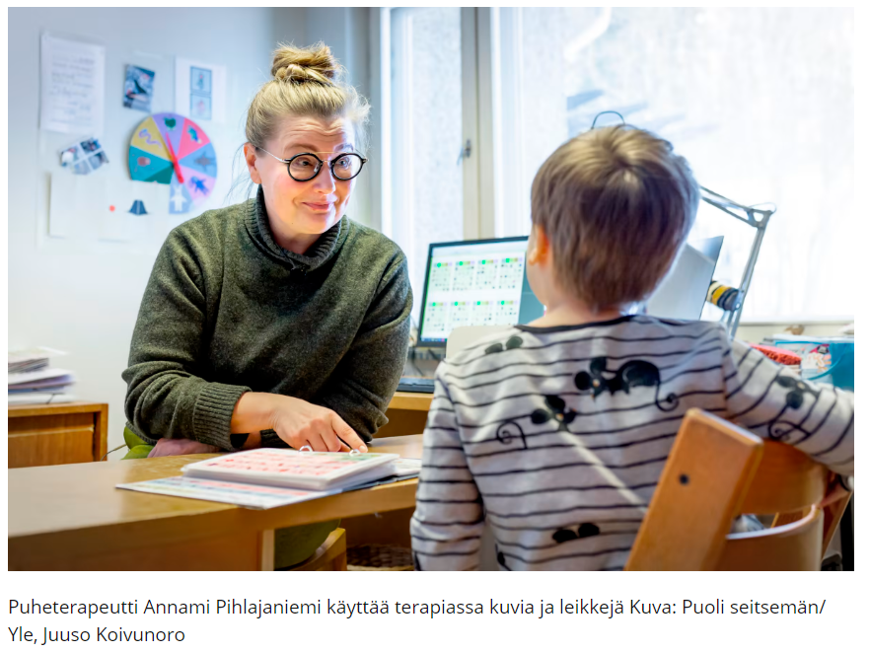
Logopedia

Slide 36
Logopedia
Helsinki, Tampere, Turku, Oulu, Joensuu
70% todistusvalinnall
Valintakoe yhteinen psykologian kanssa
Tehtävät monivalintoja
Oulun yliopiston logopedian esittelyvideo:
https://youtu.be/d_J1nFntCP8

Slide 37
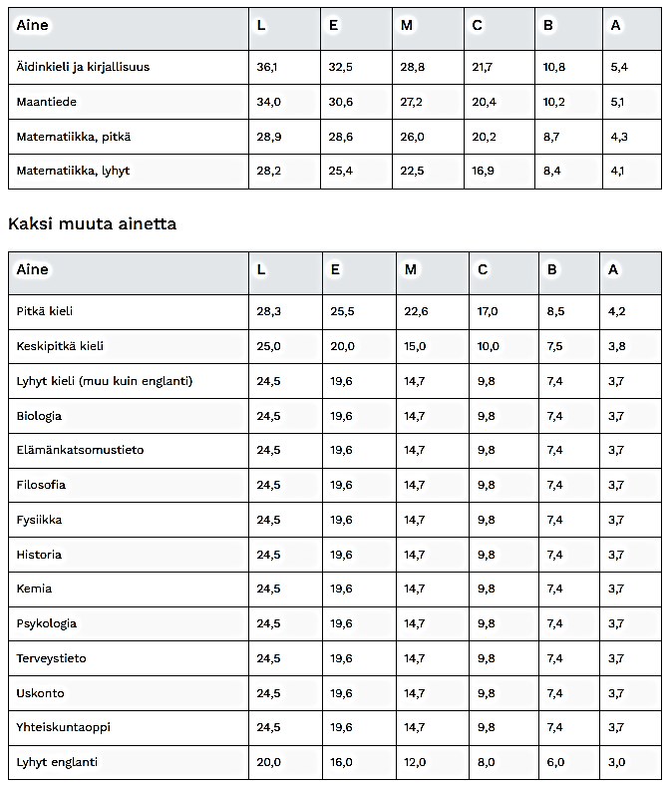
2. Maantiede
Voit saada pisteitä enintään viidestä aineesta, jotka ovat:
äidinkieli ja kirjallisuus
maantiede
matematiikka (pitkä tai lyhyt)
kaksi muuta kirjoittamaasi ainetta, joista saat parhaat pisteet

Slide 38
Maantiede
Maantiede:
- Helsinki, Oulu, Turku, Joensuu
- 55-57% todistusvalinnalla

Slide 39
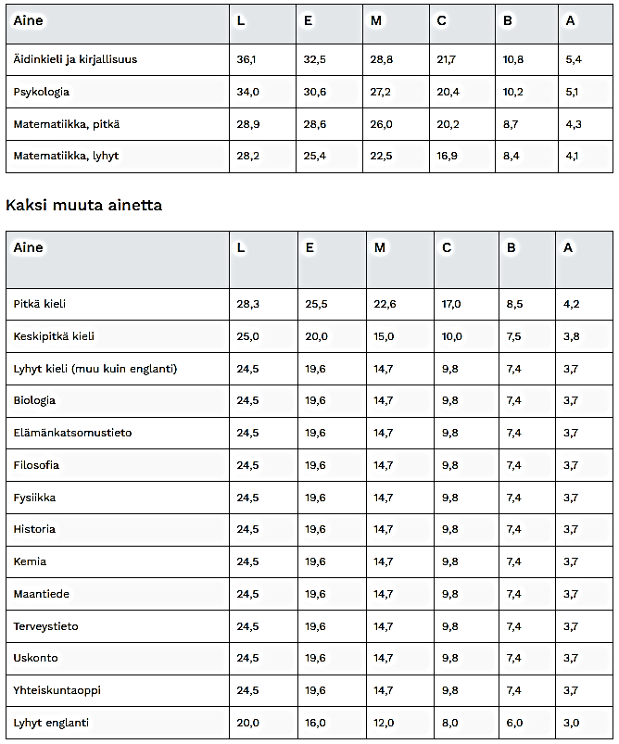
3. Psykologia
Voit saada pisteitä enintään viidestä aineesta, jotka ovat:
äidinkieli ja kirjallisuus
psykologia
matematiikka (pitkä tai lyhyt)
kaksi muuta kirjoittamaasi ainetta, joista saat parhaat pisteet

Slide 40
Psykologia
Valintakoeyhteistyö: Helsinki, Itä-Suomen yliopisto (Joensuu), Jyväskylä, Tampere, Turku, Oulu
Ennakointia valintakokeesta:
  Matemaattis-loogisten menetelmien ymmärtäminen
  Laskemista vaativia tehtäviä
  Taulukoita, kuvia, kaavoja
60% uusista opiskelijoista yo-tutkinnon perusteella, 40% valintakokeella

Slide 41
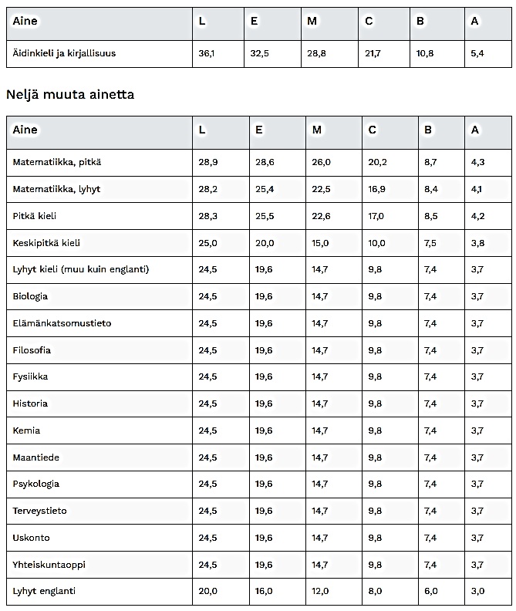
4. Kirjallisuustieteet, kotimaiset kielet, kulttuurien tutkimus, liikunnan yhteiskuntatieteet, oikeustieteet, taiteiden tutkimus, vieraat kielet alkeistasolta, viestintätieteet ja yhteiskuntatieteet
Voit saada pisteitä enintään viidestä aineesta, jotka ovat:
äidinkieli ja kirjallisuus
neljä muuta kirjoittamaasi ainetta, joista saat parhaat pisteet

Slide 42
Kielten kandi- ja maisteritutkinnot:
Suomen kieli- ja kirjallisuus: Oulu, Helsinki, Itä-Suomen yliopisto, Tampere, Jyväskylä
Englanti: Oulu, Helsinki, Itä-Suomen yliopisto, Tampere, Turku, Jyväskylä
Ruotsi: Helsinki, Oulu, Itä-Suomen yliopisto, Tampere, Jyväskylä
Ranska: Helsinki, Turku, Jyväskylä
Espanja: Helsinki, Turku
Saksa: Helsinki, Oulu, Turku, Tampere, Jyväskylä
Venäjä: Helsinki, Tampere, Itä-Suomen yliopisto, Jyväskylä
Ranska Helsingin yliopistossa: https://www.youtube.com/watch?v=vDv70IX5f7U
Viittomakielen asiantuntija: Jyväskylä

Slide 43
Oikeus- ja hallintotiede

Slide 44

Oikeustiede
Opiskelupaikat: Helsinki, Vaasa, Turku, Rovaniemi ja Joensuu
Todistusvalinta 40% (AI/S2 + 4 muuta parhaat pisteet antavaa)
Oikeustieteet.fi
Mitä voit tehdä nyt?
  ”Oikeus tänään – osat I ja II” -> onko sinun juttusi?
  Lisäksi voit pohtia vaihtoehdoksi julkisoikeutta hallintotieteiden puolelta.

Slide 45
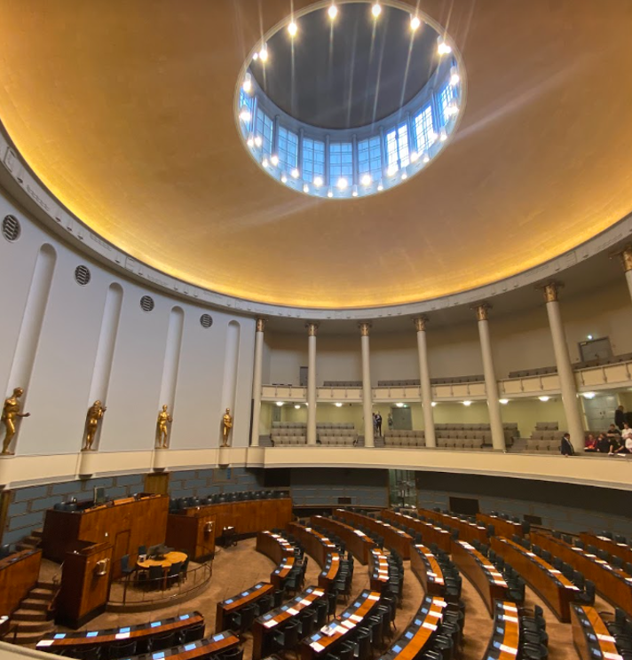
Valtio- ja yhteiskuntatieteet

Slide 46
Valtio- ja yhteiskuntatiede
Helsinki, Joensuu, Jyväskylä, Kuopio, Tampere, Turku, Lappi, Vaasa, Åbo Akademi
Yhteiset alkuvaiheen opinnot.
Sosiaalityö, valtiotiede, politiikan tutkimus, viestintä, journalistiikka, sosiaalitieteet, yhteiskunnallinen muutos, filosofia, yhteiskuntatutkimus, puheviestintä, mediatutkimus, kansanterveystieteet, kirjallisuustiede, hoitotiede.
Todistusvalinnassa (51%) pisteitä viidestä aineesta.
-> Katso tarkemmin esimerkiksi Tildan ja Konstan esitykset opoinfopäivästä 2023.

Slide 47
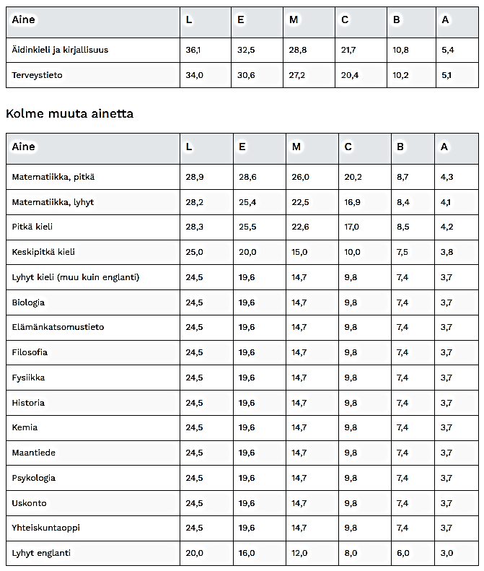
5. Liikuntapedagogiikka ja terveystieteet
Voit saada pisteitä enintään viidestä aineesta, jotka ovat:
äidinkieli ja kirjallisuus
terveystieto
kolme muuta kirjoittamaasi ainetta, joista saat parhaat pisteet

Slide 48
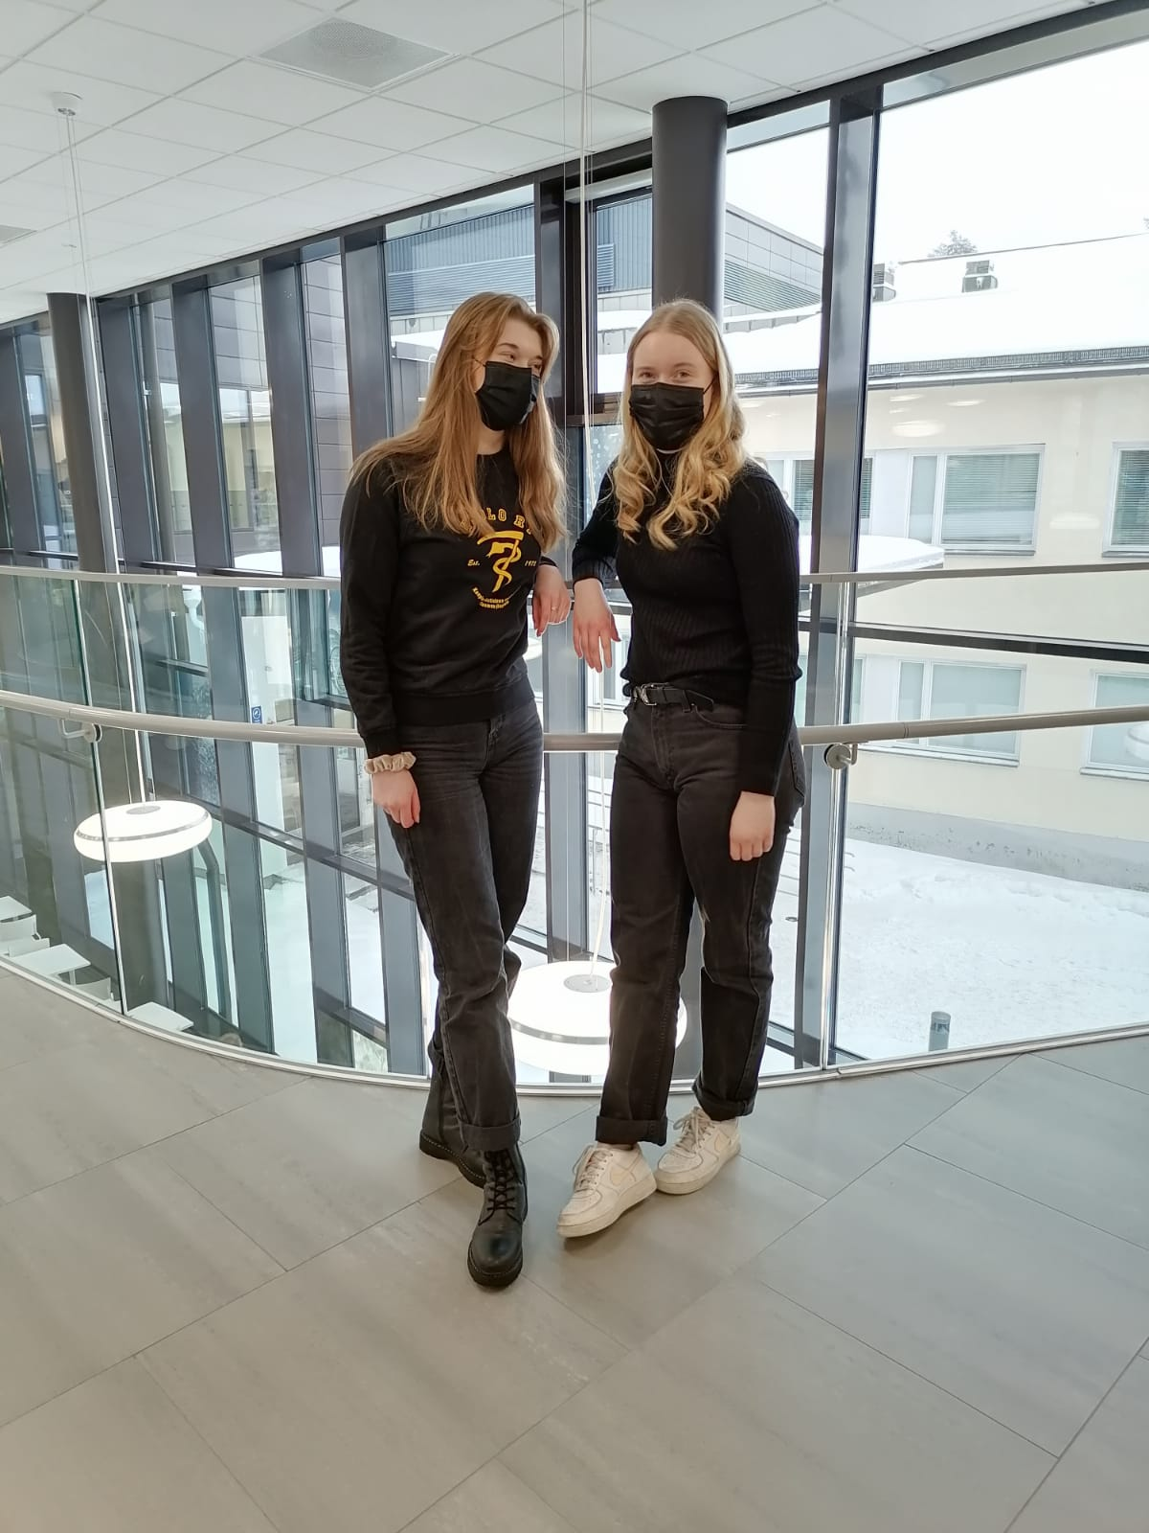
Liikunta- ja terveystiede

Slide 49
Liikunta- ja terveystiede
Jyväskylän yliopisto:
  Liikuntapedagogiikka
  Liikuntabiologia (biomekaniikka, liikuntafysiologia, valmennus- ja testausoppi)
  Liikunnan yhteiskuntatieteet
  Terveystieteet (gerontologia ja kansanterveys, liikuntalääketiede, terveyskasvatus)
  Jyväskylän kampus: https://www.youtube.com/watch?v=vOYDG2xgAzw
Terveystiedettä lisäksi Oulussa, Turussa, Tampereella

Slide 50
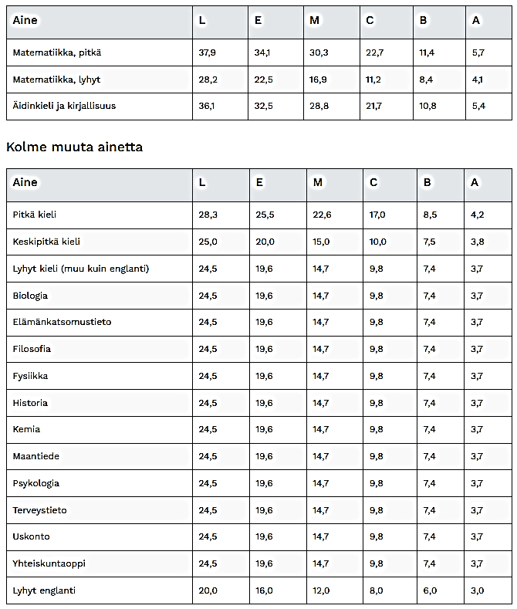
6. Matematiikka, tilastotiede ja datatiede, informaatioverkostot, taloustiede, tietojenkäsittelytieteet
Voit saada pisteitä enintään viidestä aineesta, jotka ovat:
matematiikka (pitkä tai lyhyt)
äidinkieli ja kirjallisuus
kolme muuta kirjoittamaasi ainetta, joista saat parhaat pisteet

Slide 51
Matematiikka, fysiikka ja kemia
Kova pula hakijoista!
Helsingin yliopiston matematiikan esittelyvideo:
https://youtu.be/udKZmGGbvHo

Slide 52
Matematiikka, fysiikka ja kemia
Ylioppilaille usein myös suoravalinta (esim. JYU kemian E).
Tai todistusvalinta (51-97%).
Helsinki MA, FY, KE
Oulu MA & datatiede
Jyväskylä MA, FY, KE (suoravalinta: vähintään E)
Turku MA, FY, KE
Tampere MA ja tilastotiede (suoravalinta MAA = M)
Joensuu MA, FY, KE (suoravalinta: MA/FY/KE = 1xE tai 2x=M)

Slide 53
Tietojenkäsittelytiede
Helsinki, Joensuu, Turku, Jyväskylä, Oulu, Kuopio, Tampere
Todistusvalinnalla 55%
Valintakokeessa 3 tehtävää (2 aineistotehtävää, yksi ongelmanratkaisutehtävä)
Tkt-yhteisvalinta.fi

Slide 54
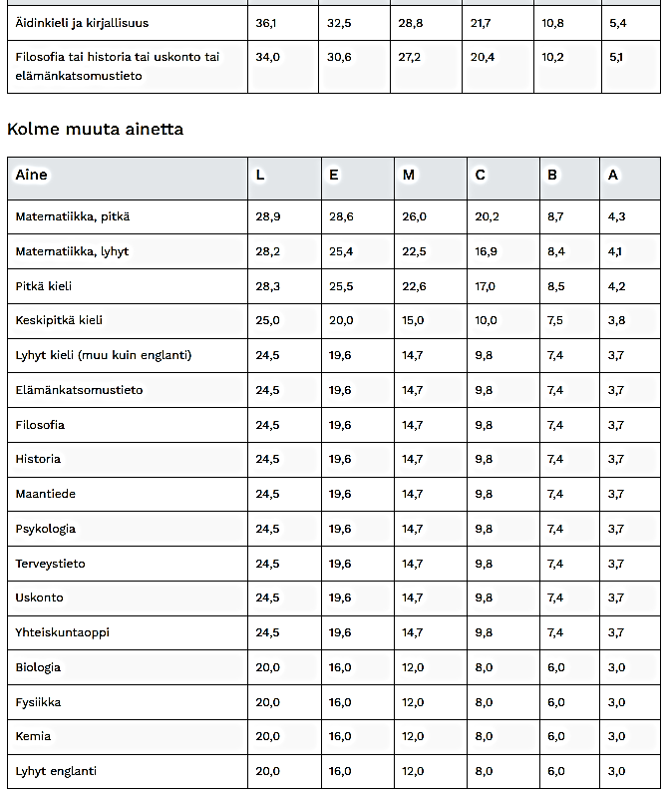
7. Filosofia, historia, teologia
Voit saada pisteitä enintään viidestä aineesta, jotka ovat:
äidinkieli ja kirjallisuus
filosofia tai historia tai uskonto tai elämänkatsomustieto
kolme muuta kirjoittamaasi ainetta, joista saat parhaat pisteet

Slide 55
Filosofia
Turku, Helsinki, Jyväskylä, Tampere

Slide 56
Teologia
Helsingin ja Itä-Suomen yliopisto, joista jälkimmäisessä myös ortodoksiuskonnon pääainesuuntaus.
Kohtaamisen asiantuntija.
Kelpoisuudet:
        Opettajan pätevyys -> uskonnon aineenopettaja
        Teologian maisteri -> pappisvirka

Slide 57
Historia
Helsinki, Jyväskylä, Itä-Suomen yliopisto, Oulu, Tampere, Turku
Pisteitä voi saada viidestä aineesta:
- äidinkieli
- historia
- kolme hakijalle parhaat pisteet tuottavaa ainetta
Valintakoepäivät ja –vaatimukset vaihtelevat yliopistoittain -> kaikkiin valintakokeisiin osallistuminen mahdollista.
Paperikoe.
Pääsääntöisesti kaikissa valintakokeissa pohjana lukion historian kurssit.

Slide 58
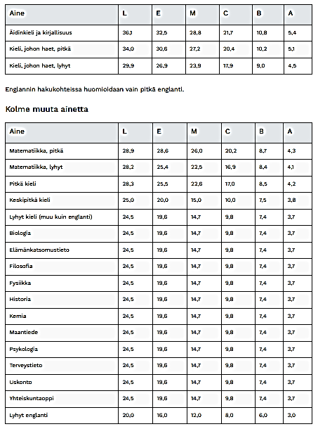
8. Vieraat kielet, joissa hakijalta vaaditaan kyseisen kielen osaamista.
Voit saada pisteitä enintään viidestä aineesta, jotka ovat:
Äidinkieli ja kirjallisuus
Kieli, johon haet (lyhyt tai pitkä oppimäärä):
  englanti, vain pitkä oppimäärä
  espanja
  italia, vain lyhyt oppimäärä
  ranska
  saksa
  venäjä
Kolme muuta kirjoittamaasi ainetta, joista saat parhaat pisteet

Slide 59
Kielten kandi- ja maisteritutkinnot:
Suomen kieli- ja kirjallisuus: Oulu, Helsinki, Itä-Suomen yliopisto, Tampere, Jyväskylä
Englanti: Oulu, Helsinki, Itä-Suomen yliopisto, Tampere, Turku, Jyväskylä
Ruotsi: Helsinki, Oulu, Itä-Suomen yliopisto, Tampere, Jyväskylä
Ranska: Helsinki, Turku, Jyväskylä
Espanja: Helsinki, Turku
Saksa: Helsinki, Oulu, Turku, Tampere, Jyväskylä
Venäjä: Helsinki, Tampere, Itä-Suomen yliopisto, Jyväskylä
Ranska Helsingin yliopistossa: https://www.youtube.com/watch?v=vDv70IX5f7U
Viittomakielen asiantuntija: Jyväskylä

Slide 60
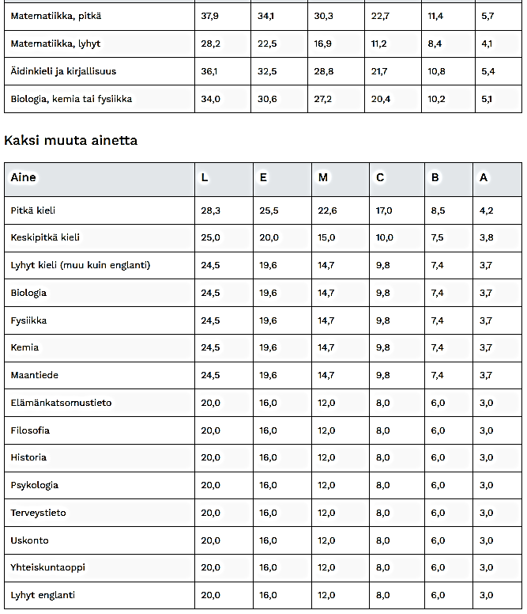
9. Biokemia, biologia ja ympäristötieteet, farmasia, geotieteet, elintarviketieteet, maataloustieteet ja metsätieteet
Voit saada pisteitä enintään viidestä aineesta, jotka ovat:
matematiikka (pitkä tai lyhyt)
äidinkieli ja kirjallisuus
biologia, kemia tai fysiikka
kaksi muuta kirjoittamaasi ainetta, joista saat parhaat pisteet

Slide 61
Biologia, Biokemia
Biologia:
- Helsinki, Oulu, Turku, Jyväskylä, Joensuussa hakukohteena ympäristö- ja biotiede
- Todistusvalinnalla 51% -> viisi ainetta (AI, BI, MA ja kaksi parhaat pisteet tuottavaa)
Helsingin yliopiston esittelyvideo: https://youtu.be/qTyRO6wP_wk
Biokemia:
- Turku, Oulu
- Todistusvalinnalla 51% -> viisi ainetta (AI, KE, MA ja reaali, kieli)
Uratarina Oulun yliopistosta:
https://www.oulu.fi/fi/alumnitarinat/nopeamman-diagnostiikan-jaljilla

Slide 62


Slide 63
Farmasia
Helsinki, Kuopio, Åbo Akademi
Valintamenettely
  - Samanaikaisesti voi hakea kaikkiin kohteisiin
  - Todistusvalinnalla 70%. Pisteitä kuudesta aineesta: AI, KE, BI, MA, yksi ainereaali, yksi kieli.
  - Valintakoe
    - Monivalintakoe
    - Vaatimuksena lukion kemia ja (terveystieteisiin liittyvä) aineisto
    2026 pisteitä viidestä aineesta: MAA/B, AI, BI/KE/FY, kaksi muuta ainetta.
    - Kynnysehtona hyväksytty MAA/B ja KE.

Slide 64
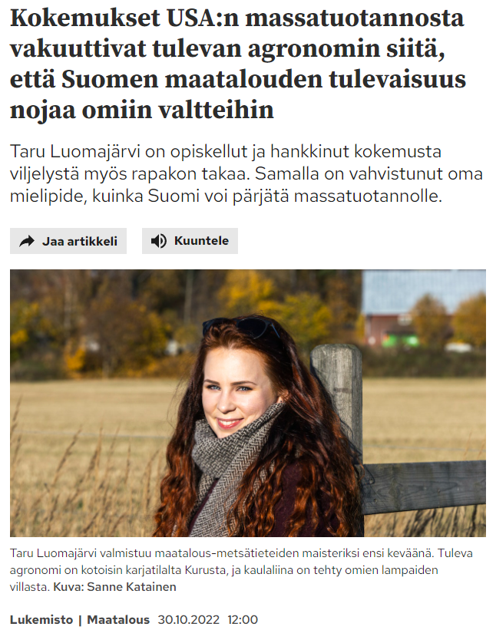
Maatalous- metsätiede

Slide 65
Maatalous-metsätiede
Luonnonvaratiede, joka tutkii maanpinnan yläpuolella olevia luonnonvaroja. Pisteytetään AI, MAA/B, ainereaali, kieli.
Maatalous-metsätiede, Helsinki (ei kynnysehtoja):
- Maataloustiede -> agronomi
- Elintarviketiede
- Ympäristö- ja elintarviketalous
- Metsätiede
Metsätiede, Joensuu (MAA = A, MAB = C):
- Metsätiede

Slide 66
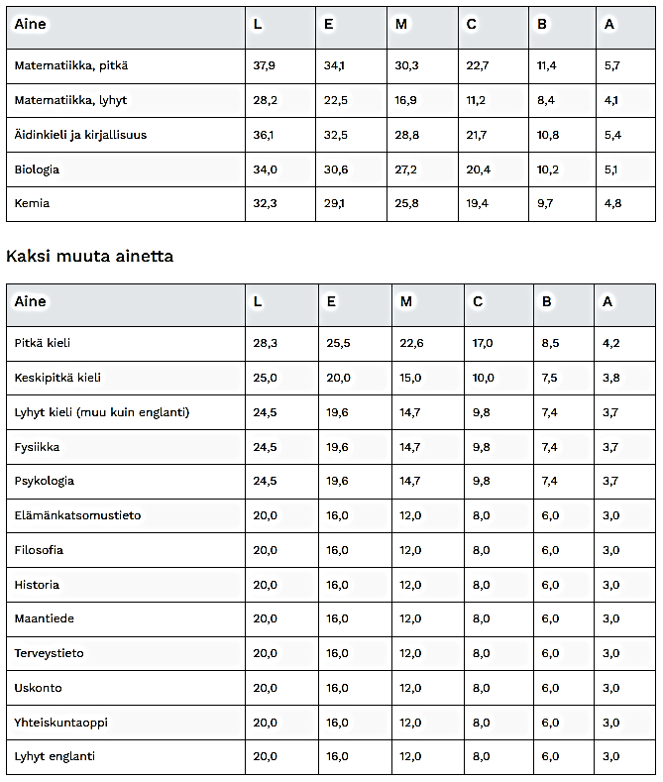
10. Biolääketiede, lääketieteelliset alat ja ravitsemustiede
Voit saada pisteitä enintään kuudesta aineesta, jotka ovat:
matematiikka (pitkä tai lyhyt)
äidinkieli ja kirjallisuus
biologia
kemia
kaksi muuta kirjoittamaasi ainetta, joista saat parhaat pisteet, ja joista vähintään toinen on ainereaali

Slide 67
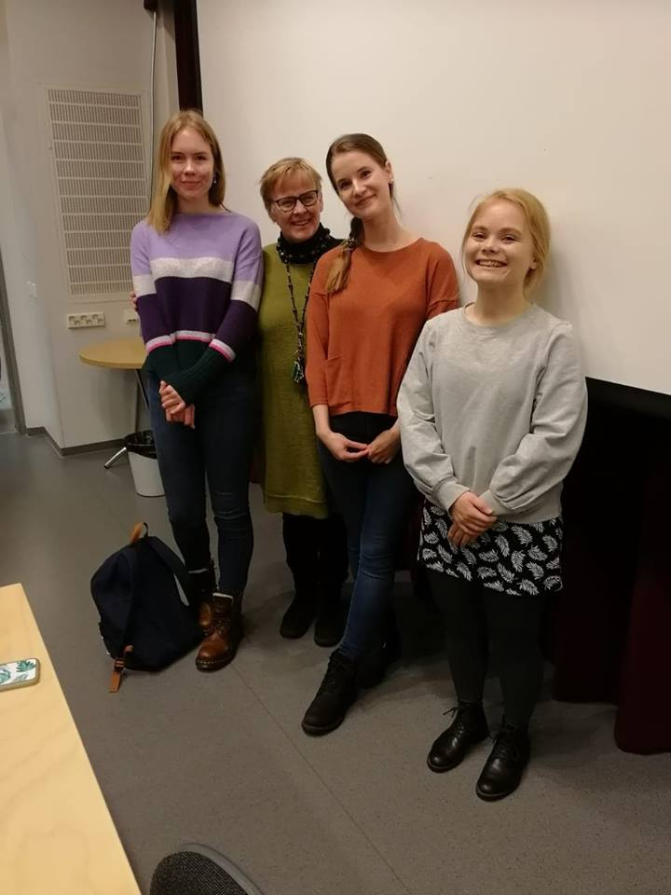
Lääketiede, hammaslääketiede ja eläinlääketiede

Slide 68
Lääke- hammas- ja eläinlääketiede
Opiskelupaikat:
  Lääketiede: Helsinki, Turku, Oulu Tampere, Kuopio
  Hammaslääketiede: Helsinki, Turku, Oulu, Kuopio
  Eläinlääketiede: Helsinki
51% todistusvalinnalla, 6 ainetta AI, BI, MA, KE ja kaksi parhaat pisteet tuottavaa seuraavista FY, ainereaali, vieras kieli
Lääketieteeseen ja hammaslääketieteeseen et voi hakea yhtä aikaa. Eläinlääketieteeseen voit.
Kevät-23: 51% yo-todistusvalinnalla. Pääsykoe lukion fysiikkaan, kemiaan, biologiaan ja matematiikkaan.
Laaketieteelliset.fi

Slide 69
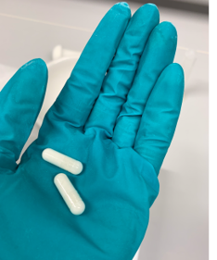
Vaihtoehtoja lääkikselle

Slide 70
Vaihtoehtoja lääketieteelle!
Bioteknologia ja biolääketieteen tekniikka (Tampere)
Molekyylibiotiede (Helsinki)
Biolääketiede (Kuopio, Turku)
Biokemia (Oulu, Turku) -> tarkempaa tietoa myöhemmällä dialla.
Terveyden edistäminen (Kuopio)
  Väestön terveyden ja työhyvinvoinnin edistämisen maisteriohjelma
  Terveysliikunnan maisteriohjelma
  Lisäksi mm. ravitsemustiede (Kuopio) ja hoitotiede (Kuopio, Tampere)
  Terveystiedettä lisäksi Oulussa, Turussa, Tampereella

Slide 71
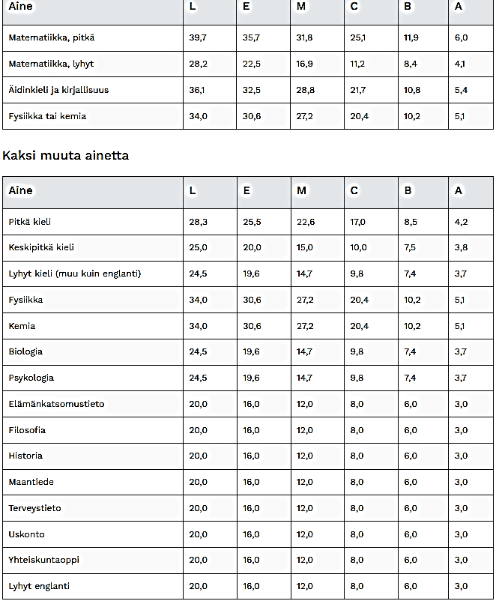
11. Fysiikan, kemian, matematiikan ja tietojenkäsittelytieteen opettajankoulutukset, fysiikka, kemia ja tekniikan ala
Voit saada pisteitä enintään viidestä aineesta, jotka ovat:
matematiikka (pitkä tai lyhyt)
äidinkieli ja kirjallisuus
fysiikka tai kemia
kaksi muuta kirjoittamaasi ainetta, joista saat parhaat pisteet

Slide 72

DI, tietojenkäsittelytiede ja arkkitehtuuri

Slide 73
Diplomi-insinöörikoulutus
Jyväskylä, Aalto yliopisto (Espoo), Tampere, Lappeenranta, Oulu, Vaasa, Pori, Turku
Yhteisvalinta (voi hakea kuuteen kohteeseen)
Todistusvalinnalla 80% -> AI, MAA, FY, KE
dia.fi
Tampereen yliopiston tuotantotalouden esittelyvideo:
https://youtu.be/mtHjlvGj5Q4
Jyväskylän yliopiston tieto- ja ohjelmistotekniikan esittelyvideo:
https://youtu.be/V71Su9E_E28
Teknologiateollisuuden nuorten osaajien uratarinoita:
https://www.mytech.fi/uratarinat

Slide 74
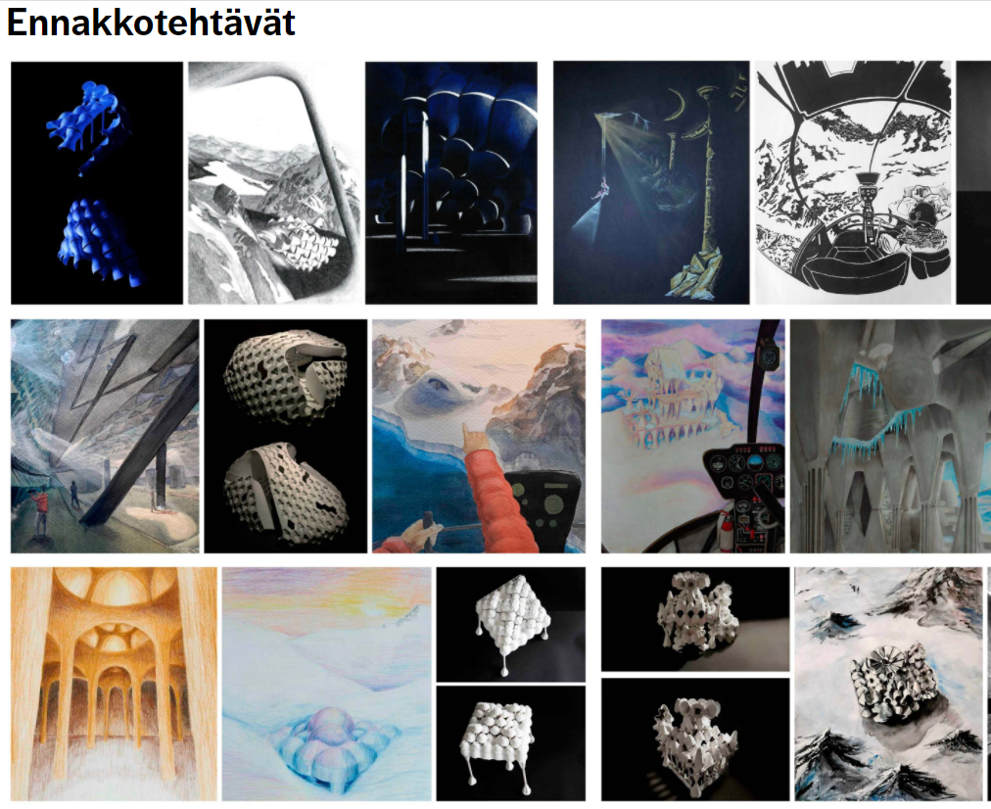
Arkkitehtuuri
Aalto yliopisto Espoon Otaniemi, Tampere, Oulu
Yhteisvalinta
Ennakkotehtävät, matematiikan koe ja piirustus- ja suunnittelukoe
Yo-tutkinnon matematiikalla ohi kyseisen osuuden (MAA = B, MAB = E)
Yhteispisteiden perusteella 80%, koepisteiden perusteella 20 %
Koe 5.-6.6.2023
dia.fi
Arkkitehtuurin esittelyvideo:
https://youtu.be/ZeKUH_w5u_w

Slide 75
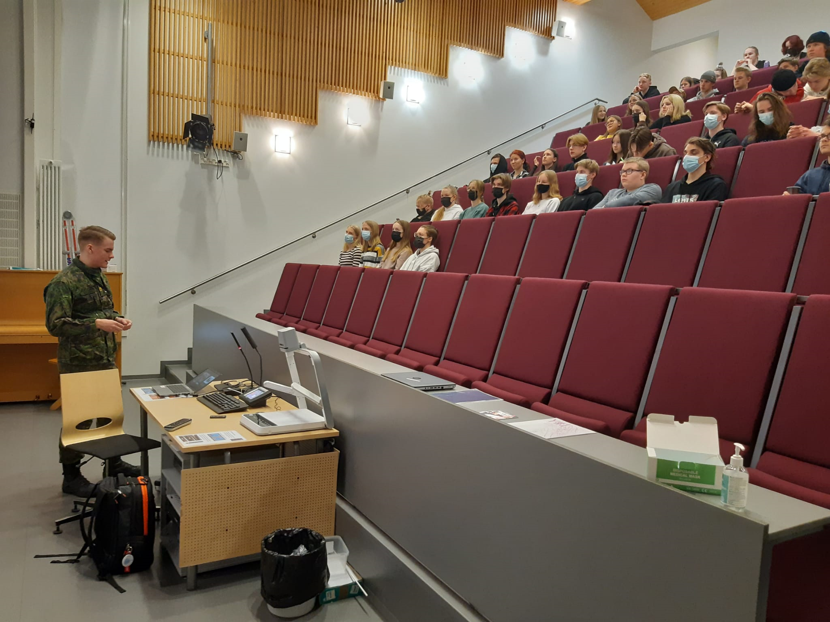
Sotilasala

Slide 76
Maanpuolustuskorkeakoulu
Edellytyksenä suoritettu asepalvelus ja AUK tai RUK
-> sotatieteiden kandi- ja maisteri
Opintosuunnat: maavoimat, merivoimat ja ilmavoimat.
Soveltuvuuskoe, aineistokoe, fyysiset testit ja lääkärintarkastus.
Videolla kadetit, eli sotatieteiden kandidaatin tutkinnon opiskelijat kertovat opintojen arjesta sekä hakeutumisesta:
https://youtu.be/5QC2FDI6R3E

Slide 77
Englanninkieliset tutkinnot

Slide 78
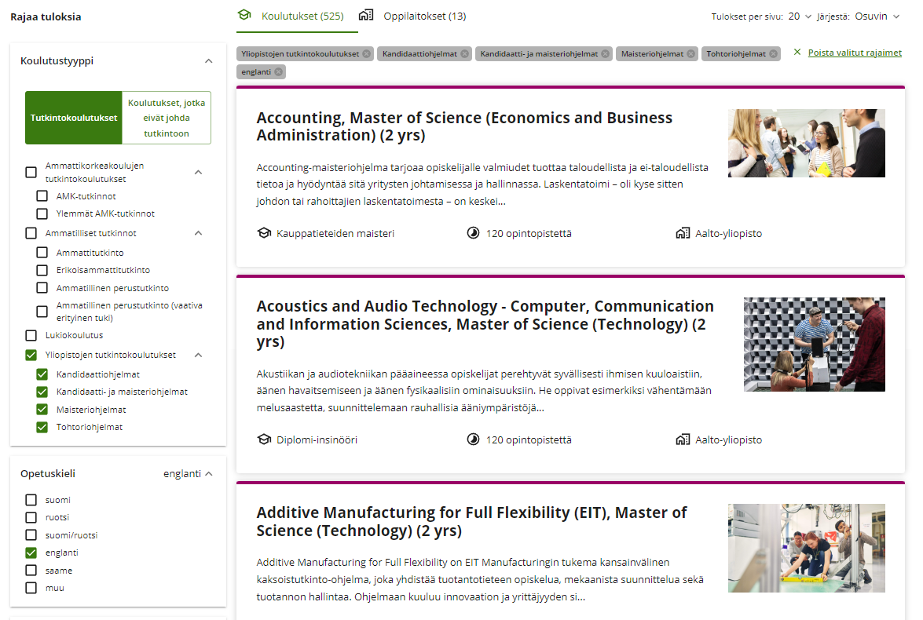
Tammikuun yhteishaussa englanninkieliset koulutukset!
Saat listan haussa olevista koulutuksista opintopolusta.
Rajaa listaa siten, että opetuskieli on englanti.
Älä epäröi hakea! Englanninkielentaitosi on hyvällä tasolla.

Slide 79
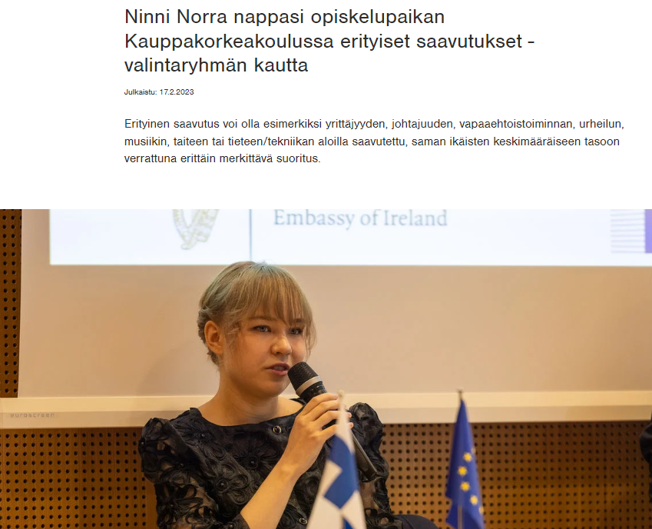
Erityiset saavutukset opiskelijavalinnassa
Lukioaikana mm. pörssisäätiön pörssilähettiläs, Euroopan nuorten parlamentin jäsen, edustajana Euroopan tulevaisuuskonferenssissa.
Erityiseksi saavutukseksi voidaan huomioida hakijan merkittävä suoritus jossain seuraavista kategorioista:
Yrittäjyys
Johtajuus
Vapaaehtoistoiminta
Urheilu
Musiikki
Taide
Tiede/tekniikka
Muut
Erityinen saavutus tulee olla suoritettuna hakukelpoisuuden antavan tutkinnon aikana. Erityisen saavutuksen tulee olla erittäin merkittävä verrattuna saman ikäisten keskimääräiseen tasoon. Hakijan erityisiä saavutuksia ei arvioida ennakkoon.
Aalto-yliopisto –> vapaamuotoinen hakemus
Voit hakea erityisten saavutusten lisäksi kauppatieteellisen alan yhteisvalinnassa, SAT-/ACT-testiin perustuvassa valinnassa, talousguru- tai MAOL-kilpailuiden perusteella hakevien valinnassa, avoimen yliopiston opintojen perusteella tai siirtohaussa.

Slide 80
Minkä koulutuksen esittelyn haluatte kuulla:
https://www.menti.com/aly37679gh5r
Ranskan kieli: https://www.youtube.com/watch?v=vDv70IX5f7U
Matematiikka: https://youtu.be/udKZmGGbvHo
Biologia: https://youtu.be/qTyRO6wP_wk
Tuotantotalous: https://youtu.be/mtHjlvGj5Q4
Tieto- ja ohjelmistotekniikka: https://youtu.be/V71Su9E_E28
Arkkitehtuuri: https://youtu.be/ZeKUH_w5u_w
Logopedia: https://youtu.be/d_J1nFntCP8
Lääketiede: https://www.youtube.com/watch?v=5IXg4cK7hx4&list=PLaNfvlZd-a3XNjMpQfQdwr-KCZesEXaQl&index=24
Biolääketiede: https://www.youtube.com/watch?v=2mA3nu0eTYw&list=PLaNfvlZd-a3XNjMpQfQdwr-KCZesEXaQl&index=20

Slide 81
Miten liikunta vaikuttaa aivoihin ja oppimiseen?
https://www.youtube.com/watch?v=Gw2coH2UF-o

